Slide 1
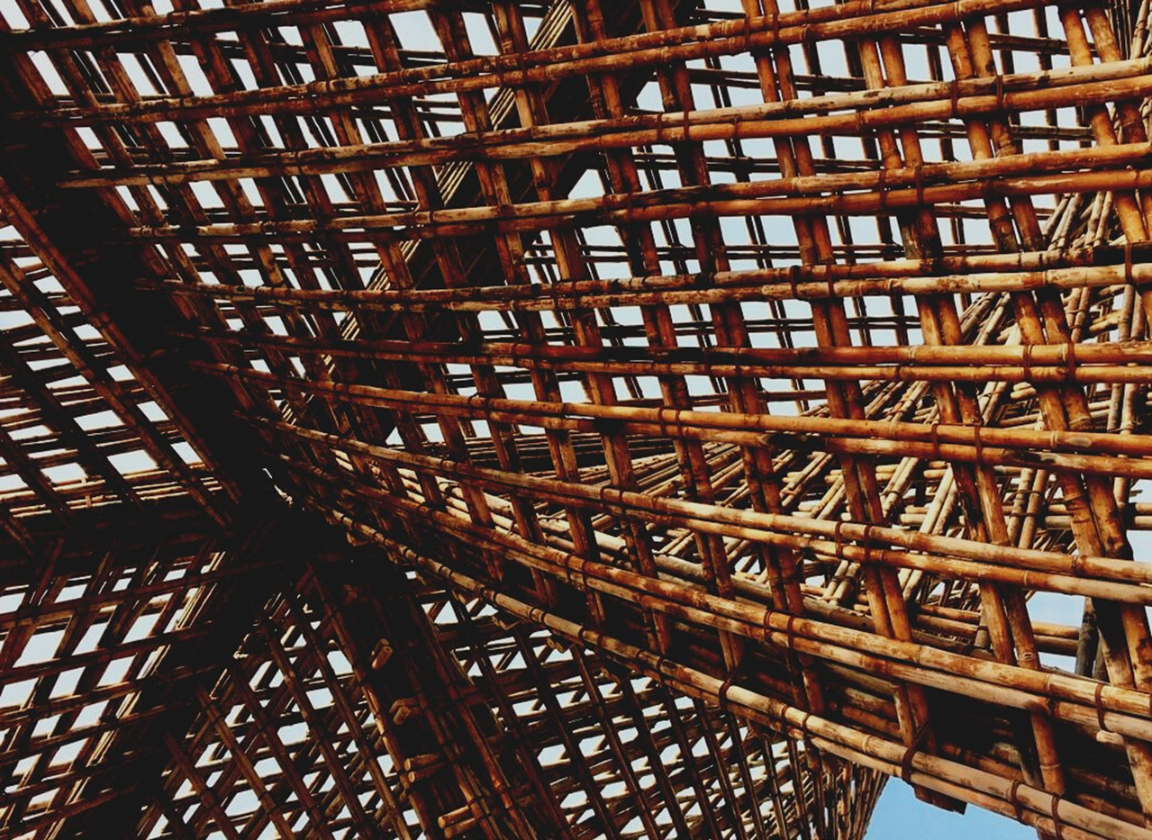
ΜΑΘΗΣΙΑΚΗ ΕΝΟΤΗΤΑ 3: Εποπτεία, διαχείριση και συναρμολόγηση ξύλινων κατασκευών στο εργοτάξιο
Μάθημα 5:
Βραχύ φράγμα υδρατμών
Παρουσίαση

Slide 2
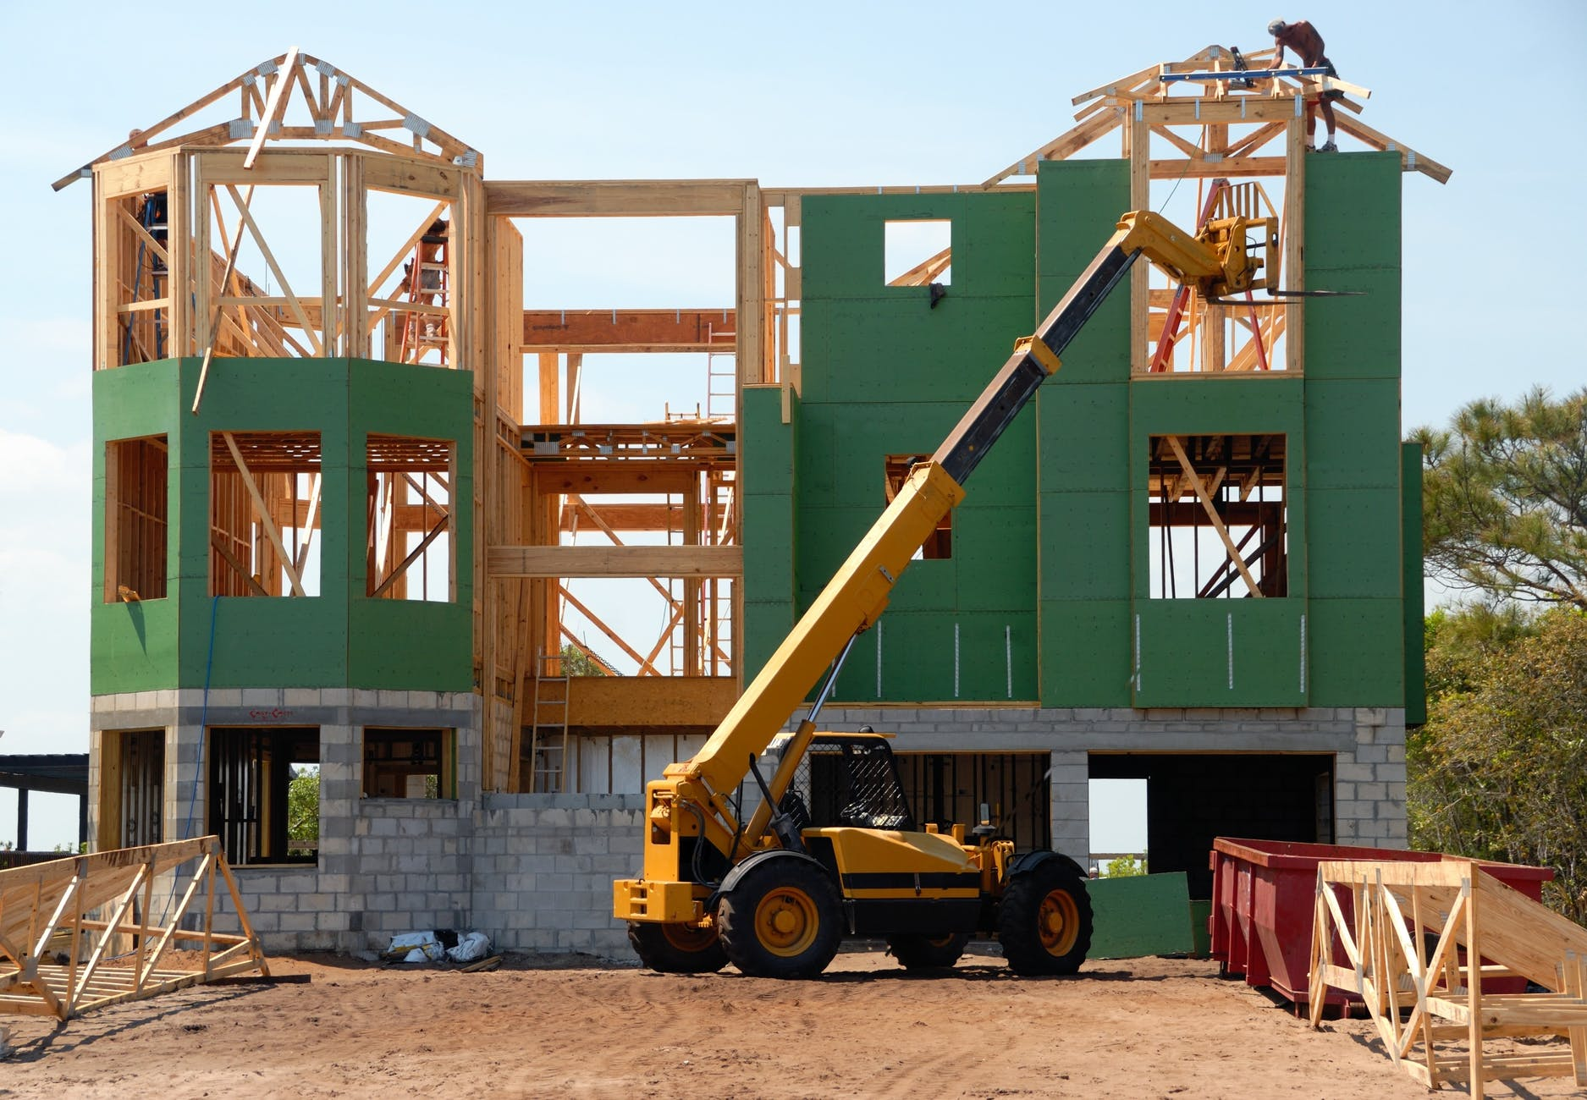
Περίληψη Παρουσίασης
Θέματα προς ανάπτυξη
- Βραχύ φράγμα υδρατμών
Υλικά
Διάταξη
ΜΑΘΗΜΑ 5: Βραχύ φράγμα υδρατμών

Slide 3
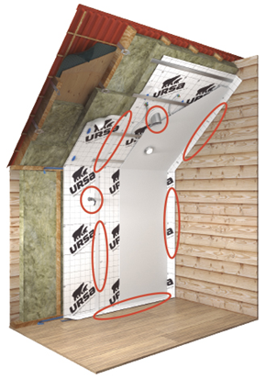
ΒΡΑΧΥ ΦΡΑΓΜΑ ΥΔΡΑΤΜΩΝ
Το ξύλο επιτρέπει τη διέλευση του αέρα και ταυτόχρονα απορροφά μεγάλη ποσότητα νερού, αυτές οι πτυχές πρέπει να λαμβάνονται υπόψη κατά την εγκατάσταση του βραχέως φράγματος υδρατμών. Οι συνέπειες της μη συνεκτίμησης της συμπεριφοράς του ξύλου μπορεί να προκαλέσουν:
διόγκωση των τοίχων
κατάρρευση του κτιρίου λόγω της αύξησης του πυκνότητας του ξύλου
προβλήματα με το τελικό επίχρισμα και την επένδυση των τοίχων
μούχλα στη γωνία του κτιρίου
παραμόρφωση των τοίχων λόγω ρωγμών και παγωμένου νερού
απορρόφηση υγρασίας από το μονωτικό υλικό και συνακόλουθη καταστροφή του.
3
ΜΑΘΗΜΑ 5: Βραχύ φράγμα υδρατμών

Slide 4
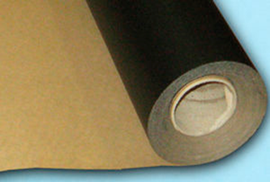
ΥΛΙΚΑ
Ταινία πολυαιθυλενίου
Συνήθως χρησιμοποιούνται με πάχος 1 mm και είναι η πιο απλή και φθηνή επιλογή. Το μειονέκτημα είναι η πλήρης παρεμπόδιση της κυκλοφορίας του αέρα και οι τοίχοι δεν μπορούν να αναπνεύσουν σωστά. Η χρήση αυτών των υλικών πρέπει να γίνεται προσεκτικά και δεν είναι απαραίτητο να τεντώνεται κατά την εγκατάσταση.
ΜΑΘΗΜΑ 5: Βραχύ φράγμα υδρατμών

Slide 5
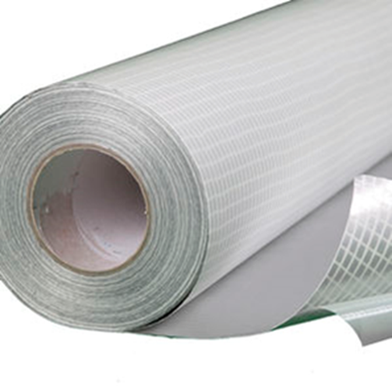
ΥΛΙΚΑ
Φίλμ Μεμβράνης
Θα μπορούσε να είναι μια πολύ έγκυρη επιλογή χάρη στα χαρακτηριστικά του που ενσωματώνουν αυτά των προηγούμενων υλικών. Αυτή η μεμβράνη παρέχει την κατάλληλη μόνωση και επιτρέπει την κυκλοφορία του αέρα, είναι η πιο χρησιμοποιούμενη επιλογή στις ξύλινες κατασκευές. Το υλικό αυτό προσφέρει καλή συμπεριφορά έναντι της συμπύκνωσης και προστατεύει από τη διείσδυση του νερού, μπορεί να αντέξει σε τεράστιες θερμοκρασιακές μεταβολές, παρέχει κατάλληλη ανταλλαγή αερίων μεταξύ εσωτερικού και εξωτερικού χώρου, η πολυστρωματική δομή του υλικού συνήθως ενισχύεται με χαρτί αλουμινίου και αυτό βοηθά στην μόνωση και τη διατήρηση της θερμοκρασίας κατά τη διάρκεια του χειμώνα.
ΜΑΘΗΜΑ 5: Βραχύ φράγμα υδρατμών

Slide 6
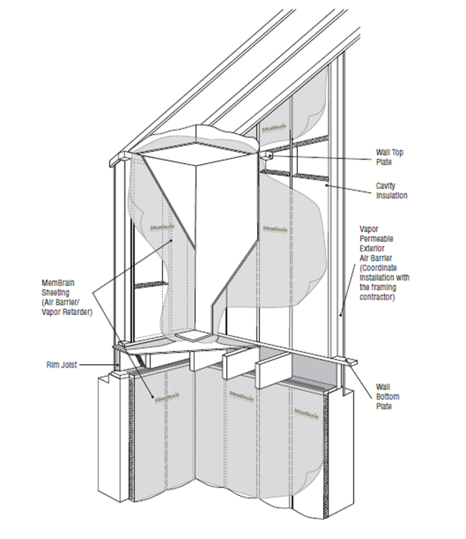
ΔΙΑΤΑΞΗ
Το βραχύ φράγμα υδρατμών θα τοποθετηθεί ανάλογα με το είδος των εργασιών που εκτελούνται, σε μια κατοικία ο τοίχος απομονώνεται από το εσωτερικό, σε ένα υπόγειο το φράγμα υδρατμών θα είναι στο εξωτερικό και σε ορισμένες ιδιόμορφες καταστάσεις η μόνωση θα πραγματοποιηθεί και στις δύο πλευρές, εσωτερική και εξωτερική. Όταν το φράγμα γίνεται εξωτερικά, πρέπει να λαμβάνεται υπόψη η δράση των ψυχρών ανέμων και της υγρασίας, παρέχοντας ένα φύλλο που το υποστηρίζει.
ΜΑΘΗΜΑ 5: Βραχύ φράγμα υδρατμών

